Slide 1
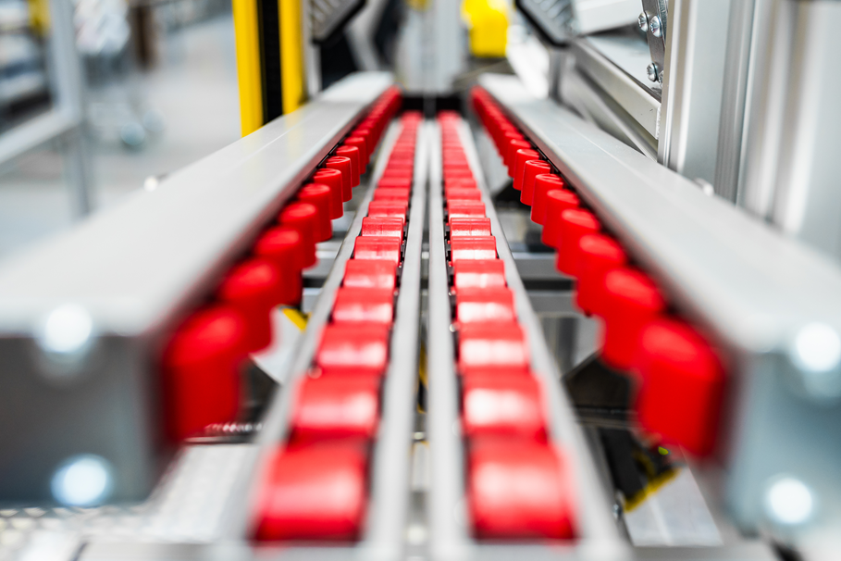
Informationen zur Unterstützung Ihrer Unterweisungen
Reihe „Unfälle verhindern“: Unfallursache Eingreifen in Gefahr-stellen des laufenden Förderers
Foto: AdobeStock-BlackMediaHouse
Platzhalter – idealerweise fügen Sie hier ein passendes Foto von Tätigkeiten an Stetigförderern aus Ihrem Betrieb ein.

Slide 2
Hinweise zur Nutzung dieser Informationen
Der BGHW ist es ein großes Anliegen, betriebliche Multiplikatorinnen und Multiplikatoren für besondere Unfallschwerpunkte zu sensibilisieren und bei Unterweisungen zu unterstützen. Anhand von Unfall-beispielen aus BGHW-Mitgliedsunternehmen wollen wir besonders relevante Gefährdungen und die erforderlichen Arbeitsschutzmaßnahmen aufzeigen und so helfen, derartige Unfälle und persönliches Leid zu verhindern.
Wichtiges zum Thema Unterweisungen
Mit Unterweisungen erhalten Beschäftigte auf ihre Arbeitsplätze und Tätigkeiten zugeschnittene Informationen, Erläuterungen und Anweisungen in einer für sie verständlichen Form. Beschäftigte sollen befähigt werden, Sicherheits- und Gesundheitsgefährdungen zu erkennen und vorgesehene Schutz-maßnahmen eigenständig umsetzen zu können. Unterweisungen sind ein wichtiger Bestandteil im Arbeitsschutz und eine Pflicht der Unternehmerin/des Unternehmers sowie der Führungskräfte.
Erfolgreiche Unterweisungen finden im Dialog statt und umfassen mehr als einen reinen Vortrag. Besprechen Sie Fragen Ihrer Beschäftigten und fragen Sie selbst nach, damit keine Unklarheiten bestehen. Die Wirksamkeit Ihrer Unterweisungen erhöhen Sie, wenn Ihre Beschäftigten sicheres und gesundheitsgerechtes Verhalten direkt am Arbeitsplatz erlernen und üben können!

Slide 3
Hinweise zur Nutzung dieser Informationen
Bitte beachten Sie:
Die Informationen können z. B. als Einstieg in Ihre Unterweisung zum Thema „Arbeiten an Stetigförderern“ dienen.
Nutzen Sie die Ergebnisse Ihrer Gefährdungsbeurteilung, um die Informationen auf Ihren Betrieb hin anzupassen!
Prüfen und präzisieren Sie daher folgende Inhalte für Ihre Arbeitsplätze:
Welche Gefährdungen sind bei Arbeiten an Stetigförderern zusätzlich relevant?
Welche technischen, organisatorischen oder persönlichen Schutzmaßnahmen sind in Ihrem Betrieb bereits vorhanden bzw. zusätzlich notwendig?
Was genau müssen Ihre Beschäftigten für die sichere Durchführung ihrer Tätigkeiten mit Blick auf die Unfallgefährdung an Stetigförderern wissen, können, beachten und umsetzen?
Arbeitsplätze müssen sicher gestaltet sein. Priorität zur Vermeidung von Gefährdungen haben technische und dann erst organisatorische Maßnahmen. Personenbezogene Maßnahmen sind nachrangig oder als Ergänzung zu diesen Maßnahmen zu sehen.

Slide 4


Ergänzende Informationen für Ihre Unterweisungen
Hier finden Sie weiterführende Informationen zum Unfallschwerpunkt:
Themenfeld Stetigförderer
Im Themenfeld Unterweisungen finden Sie Wichtiges rund um das Thema Unterweisungen:
Zum Beispiel:
Vorlage zur Dokumentation von Unterweisungen
Tipps zu geeigneten Unterweisungs-methoden
Wichtige Unterweisungsthemen
Rechtliche Grundlagen

Slide 5




Weitere Unterstützungsangebote der BGHW
Unterstützung zur Gefährdungsbeurteilung erhalten Sie hier:
Informationen zur Gefährdungs- beurteilung
Gefährdungsbeurteilung Online – die elektronische Handlungshilfe, mit der eine individuelle und detaillierte Beurteilung der Gefährdungen ermög- licht wird. Die GBO enthält konkrete Bausteine auch z. B. zu verschiedenen Stetigförderern wie „Bandförderern“ oder „Elevatoren“.
Sie haben weitere Fragen oder benötigen Beratung zum Thema Gefährdungsbeurteilung und Unterweisungen? Nehmen Sie gerne Kontakt zu uns auf!
Hier gelangen Sie zur Ansprechpartnersuche:
Informieren Sie sich auch gerne beim Fachbereich „Handel und Logistik“:

Slide 6
Schwerpunkte bei tödlichen Unfällen in Handel und Warenlogistik
Sonstige Unfälle
Unfälle beim Be- und Entladen
Zu den häufigen Unfällen bei Bau-, Montage- und Instandhaltungsarbeiten gehören in Mitgliedsunternehmen der BGHW Unfälle bei Arbeiten an Stetigförderern!
Unfälle mit Flurförderzeugen
Unfälle im Straßen-verkehr
Unfälle durch Erfassen, Quetschen, Überrollen
Unfälle bei Bau-, Montage- und Instandhaltungsarbeiten
Abstürze
Grafik und Datenquelle: BGHW
Zeitraum der Datenermittlung: 2012-2019

Slide 7
Typische Unfallbeispiele und Gefährdungen
Die Schlosserin Ulrike S. arbeitet schon seit Jahren in einem Recyclingunternehmen und kennt sich mit Stetigförderern sehr gut aus. Sie hat den Auftrag, Störungen an einem Förderband zu beseitigen. Dabei gerät sie mit dem rechten Arm zwischen Umlenkrolle und das laufende Förderband. Sie wird so schwer verletzt, dass sie ihren Verletzungen erliegt.
Ursachen solcher Unfälle sind:
Störungsbeseitigung und Wartungsarbeiten am eingeschalteten Stetigförderer
fehlende Schutzeinrichtungen an den Gefahrstellen, z. B. Abdeckungen
manipulierte Sicherheitseinrichtungen, z. B. festgeschraubte Springrolle

Slide 8
So können Unfälle dieser Art verhindert werden
Ggf. Bild
Technische Maßnahmen
Quetsch- und Scherstellen verhindern durch Mindestabstände oder Schutzeinrichtungen, z. B. Zäune oder schräge Platten
Einzugsstellen verhindern, z. B. durch Abdeckungen oder Füllstücke
Zugänge an Lasteinschleus- und Lastausschleusstellen sichern, beispielsweise durch …
die entsprechende Gestaltung der Rahmenoberfläche (dachförmiges Profil oder umgekehrtes T-Profil)
das Einsetzen mechanisch trennender Schutzeinrichtungen, z. B. Schranken oder Rolltore
das Einsetzen berührungslos wirkender Schutzeinrichtungen

Slide 9
So können Unfälle dieser Art verhindert werden
Ggf. Bild
Organisatorische Maßnahmen
Regelungen für Arbeiten an Stetigförderern im Unternehmen festlegen und in Schriftform am Einsatzort bereithalten, z. B.:
vor Störungsbeseitigung und Wartungsarbeiten Maschine ausschalten
nach Wartung oder Störungsbeseitigung die entfernten Schutzeinrichtungen wieder montieren
Stetigförderer und insbesondere auch die Sicherheitseinrichtungen regelmäßig prüfen, z. B. Springrollen oder Füllstücke an Übergabestellen
Personenbezogene Maßnahmen
Betriebsanweisungen erstellen und Beschäftigte unterweisen
keine lose Kleidung tragen und lange Haare zusammenbinden
nur vorgegebene Arbeitsplätze und Verkehrswege nutzen

Slide 10
Viel Erfolg für Ihre Unterweisung!

